Slide 1
Нескучный сФЕРУМ
Цифровой досуг для учеников

Slide 2
Цифровой досуг
Специфика цифрового досуга состоит в тесной связи с трудовой деятельностью.
Элементы игры (так называемой геймификации) всё больше пронизывают трудовую деятельность педагога и стимулирует вовлеченность участников образовательного процесса в школьную жизнь.
Большинство сегментов сферы досуга становятся так или иначе оцифрованными и требуют ответственного подхода.

Slide 3
Факторы появления цифрового досуга

Slide 4
Трансформация онлайн-продуктов: нацеленность на детскую и подростковую аудиторию.

Slide 5
Делегирование досуга детей: от учителя/родителя к онлайн-сервисам.

Slide 6
Что же такое «цифровой досуг»? (ЦД)
Это разнообразные формы обучающих развлечений, доступные благодаря интернет-технологиям и цифровым устройствам.
К ЦД относят:
Интерактивы в мессенджерах и социальных сетях;
Видео, аудио-контент;
Игры.

Slide 7
План:
1). Каналы
2). Чат-боты
3). Интерактивная доска
4). Другое дело

Slide 8
каналы

Slide 9
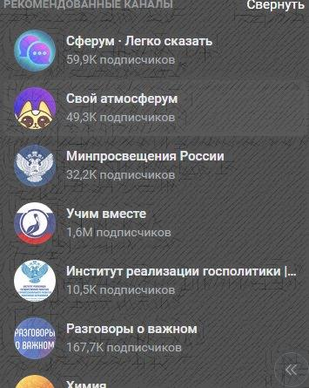
Свой атмосферум в каналах сферум!
«Атмосферум» для общения учеников всей страны
Главное место общения!
Классные идеи для учёбы и жизни, смешные мемы и прикольные тесты.
Зови друзей!
Каналы ищем в поиске (значок: лупа)

Slide 10
«Свой атмосферум»: пространство для учеников
Ссылка на Атмосферум: https://sferum.ru/?p=channel&channelId=-222317371

Slide 11
Пример поста. интерактивы
А мы к тебе с новой головоломкой!
Давай представим, что писатели стали использовать вместо слов эмодзи. Теперь все названия литературных произведений выглядят как на наших картинках. Сможешь угадать, что за книги мы зашифровали?
Листай наши карточки, пиши свои ответы в комментариях и делись заданием с друзьями. Поехали!

Slide 12
Пример поста. Психологическая поддержка. Принятие себя
Я хуже или лучше других?
Как часто ты задаёшь себе этот вопрос? Спешим успокоить: все мы сравниваем себя с друзьями и знакомыми, людьми в соцсетях и даже знаменитостями. Иногда это обычное любопытство, но оно может превратиться в гонку.
Как перестать сравнивать себя с окружающими и наконец-то полюбить? На этот вопрос ответила Светлана Гутаева, наставник-просветитель и учитель русского языка и литературы. Читай её советы и делись в комментариях, что помогает вернуть уверенность в себе и не зацикливаться на чужом мнении 💜

Slide 13
Пример поста. Психологическая поддержка. Говорим об успеваемости
Получать плохие оценки неприятно, а рассказывать о них родителям — так вообще жутко. К этому разговору можно подойти и с другой стороны: попроси у родителей помощи, покажи, что доверяешь им. Это позволит не только решить проблему, но и укрепить отношения с близкими людьми.
Как правильно говорить об отметках с родителями, рассказала Анна Толстоухова, учитель начальных классов из Москвы. Читай карточки и делись в комментариях, как ты обычно сообщаешь об оценках родным и что тебе помогает 💜

Slide 14
Пример поста (27.01.). Обновления сферум
А ты знаешь, что в Сферуме можно создать своего персонажа, а ещё установить тёмную тему?
Об этом и многом другом рассказываем в новой рубрике — «Настрой свой Сферум». В ней мы поделимся секретами, как сделать сервис интереснее и удобнее: выбрать фон для чатов, а на некоторых устройствах — поменять цвет шрифта. И не только!
Читай подробнее в карточках, как использовать Сферум с комфортом. А в комментариях расскажи, какие возможности понравились тебе больше всего 🥳

Slide 15
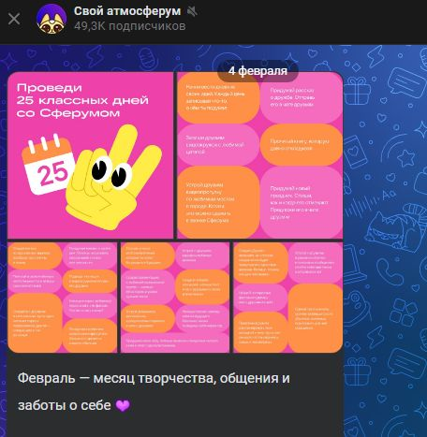
Ламповая обстановка

Slide 16
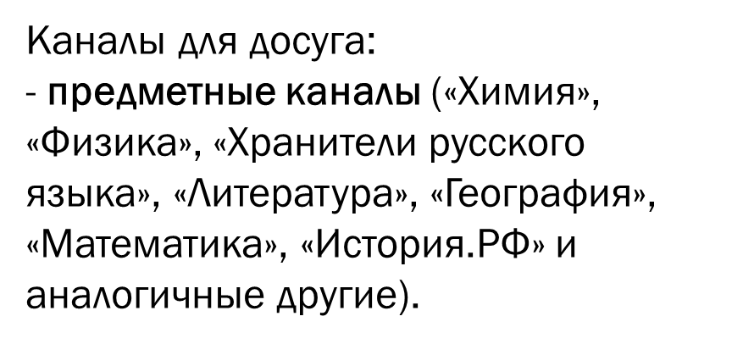
Вам пишет предмет!
Полезные посты
помогут лучше разбираться в материале любимых предметов

Slide 17
ВОТ ЧТО ПРЕДЛАГАЕТ СФЕРУМ
Свой атмосферум
Книга животных
Nature Science
Популярная наука
Химия – Просто
ВНауке
Бородатый Химик
Атомариум
Техпросвет
#Вкосмосе
Улица Шкловского | Астрономия и космонавтика
ЛФК каждый день!
Финансовая культура
СХУДОЖНИКИ — те, кто интересуется
Ботанический сад | Аптекарский огород

Slide 18
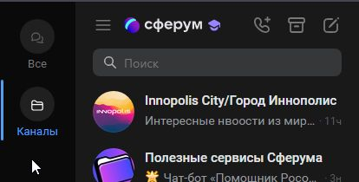
Как найти каналы
Переходим в раздел Каналы на главной странице ВК-мессенджера.Вводим в поле Поиска интересующий запрос. Например такой: «Математика». Выбираем из предлагаемого выпадающего списка нужный канал и кликаем на него.

Slide 19
Чат-бот (от англ. chatbot)
Специальная программа, которая общается с пользователем по заданному сценарию.
Она умеет отвечать на вопросы и задавать их пользователю, искать информацию и выполнять простые задачи.

Slide 20
Чат-бот создается Вконтакте.
Важно: непосредственно в Сферуме чат-бот создать нельзя.
Чат-бот переносится из ВКонтакте, процесс осуществляется силами разработчиков Сферума после его предварительной проверки и верификации контента.

Slide 21
рекомендации
При разработке чат-ботов важно придерживаться следующих рекомендаций:
чат-бот не может написать первым пользователю. Инициировать обращение должен пользователь, который получат доступ к боту только по ссылке,
чат-бот не должен предоставлять информацию противоречащую пользовательскому соглашению Сферума.
Пользовательское соглашение можно посмотреть здесь: prof.sferum.ru/terms_of_use

Slide 22
Примерная Тематика «досуговых» чат-ботов:
Приглашения на внеклассные мероприятия (дата, время, место, ведущие и участники, содеражание мероприятия);
Брейнринг Создание цифровых викторин, мини-тестов для закрепления пройденного материала (куда интереснее проходить викторину в боте, правда?);
Бот добра, Бот любимого учителя. Бот для рассылки приятных ежедневных пожеланий ученикам (пожелания можно сгенерировать с помощью нейросети).

Slide 23
Интерактивная доска. Цифровое рисование
Сервис «Интерактивная доска» пригодится ученикам, хобби которых - рисование.
Что предлагает сервис:
Бесплатный графический редактор для рисования с возможностью скачивания рисунков в 4-х форматах: PNG, JPEG, SVG, JSON
Выбор сетки и фона для рисунка: клетка, линейка, точки, без фона. Всё устроено как в физическом скетчбуке!
Несколько цветов для рисования
Бесплатный инструментарий: карандаш, текстовыделитель, ластик, стрелка, фигуры, объемные фигуры, линии, стикеры.
Возможность создания нескольких слайдов.

Slide 24
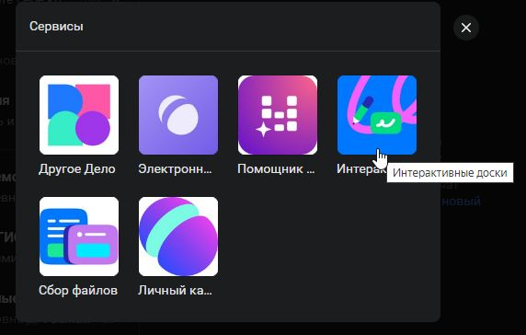
Где найти доску?
В сервисах.

Slide 25
Как выглядят доски в меню?
Меню досок.
Создайте новую. Кликните на «Запустить»!

Slide 26
досуговый СЕРВИС «ДРУГОЕ ДЕЛО»
Программа развития «Другое Дело» президентской платформы «Россия — страна возможностей» реализуется при поддержке VK.

Slide 27
Другое дело – это…
«Другое Дело» — сервис, в котором собраны задания на любой вкус: экология, искусство, волонтёрство, благотворительность, здоровье и спорт.
За каждое выполненное задание начисляются баллы, которые можно обменять на бонусы.
Мерч, подписки, экскурсии и путешествия, стажировки и обучение у специалистов — выбирай их прямо в сервисе «Другое Дело» и покупай за баллы.

Slide 28
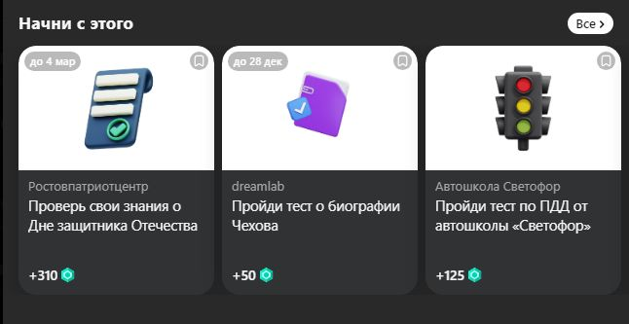

Slide 29
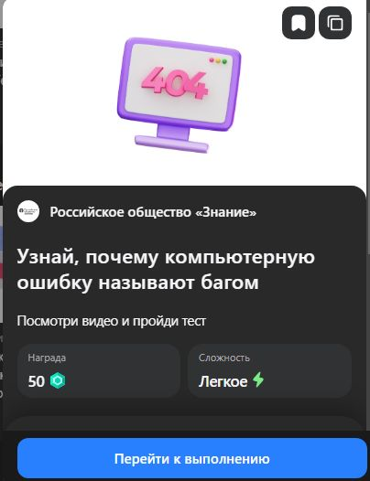
Как выглядит задание
Нажми «Перейти
к выполнению».
Посмотри видео и ответь верно минимум на 4 (?) вопроса.
Получи баллы автоматически.

Slide 30
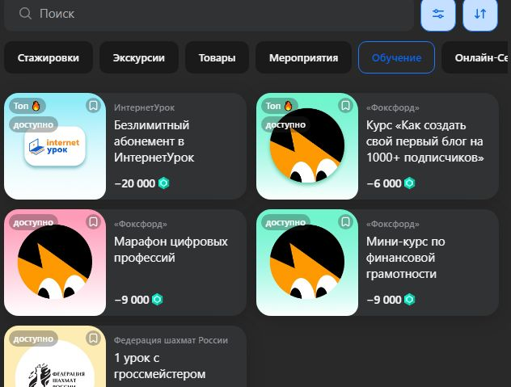
призы

Slide 31
